Slide 1
actor

Slide 2
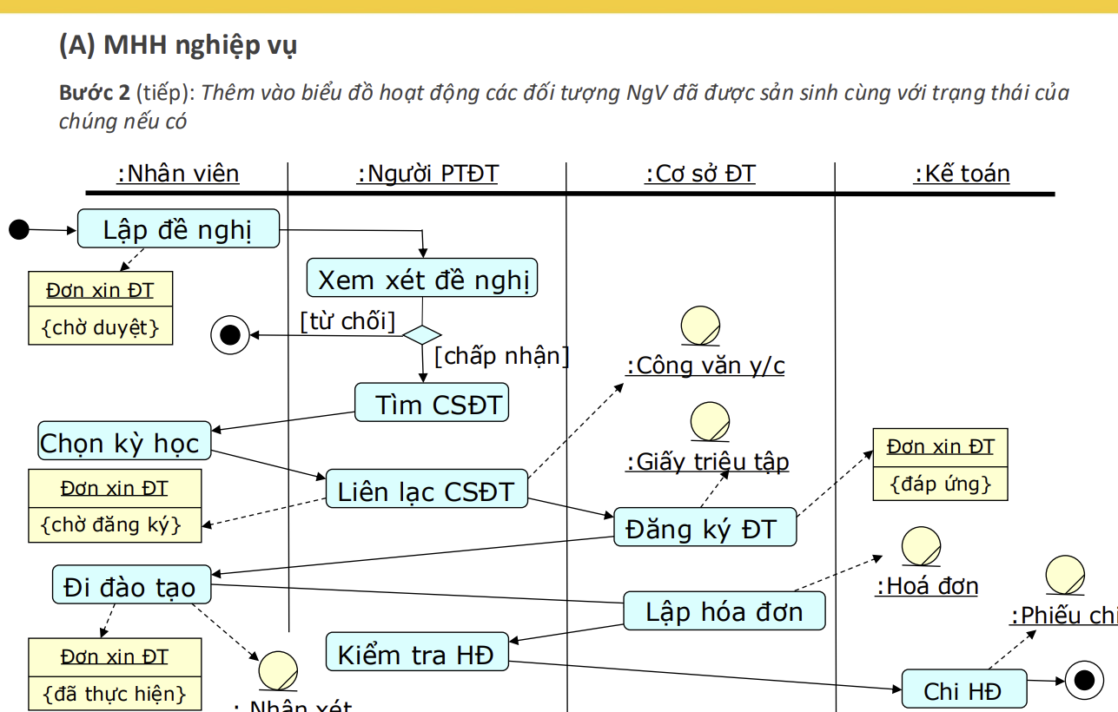

Slide 3
:user
:System
:Moderator
Other users
User chọn tạo bài viết
Xác nhận login
token
Bài viết
Đã tạo
Chưa login
Tạo mới
đăng nhập
Đã login
Tạo ra giao diện hỗ trợ người dung thêm các phần nội dung
Thêm [png,mp4,mp3,text]
Tiếp tục
Không phù hợp
fail
Xác nhận chính sách
Chọn phạm vi bài viết
true
Tiếp tục
Phù hợp
Chọn nút dăng
Thông báo thất bại
Thử lại
Hệ phân phối bài viết
Bài viết
Thông báo thành công
Thành công
Thất bại
draf
Mã trạng thái
Bài viết
Thành công
Đã thành công

Slide 4
author
system
follower
Đăng bài viết
Producer đưa bài viết vào topic
Consumer lấy message ra kiểm tra catalog
Có danh mục
Tạo bài viết trên trang cá nhân author
Đã được gán
danh mục
Bài viết
created
Dùng llms trích xuất danh mục từ nội dung
Tạo chỉ mục các từ khoá tìm kiếm
Thông báo và tạo bài viết trên feeds
Truy ván phạm vi, danh mục, lịch sử tương tác sinh rank
Lọc ra top 5% cao nhất
Lưu vào DB
Tương tác phản hồi
Ghi log lại
Mở rộng quảng bá phần còn lại
History interac
created

